Slide 1

React + REST API
Дмитрий Вайнер
https://t.me/vki_front
https://github.com/dmitryweiner/html-chatвидео лекции

Slide 2
Идея
Унифицированный интерфейс взаимодействия с бэкендом
Тип HTTP(S) запроса означает действие:
GET чтение записи
POST создание записи
PUT редактирование записи
DELETE удаление записи
URL означает, к какой сущности обращаемся
Код ответа сигнализирует об успехе/неудаче действия
Коды HTTP
Почитать про REST

Slide 3
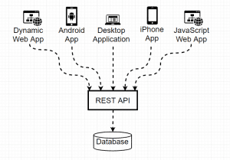


Slide 4
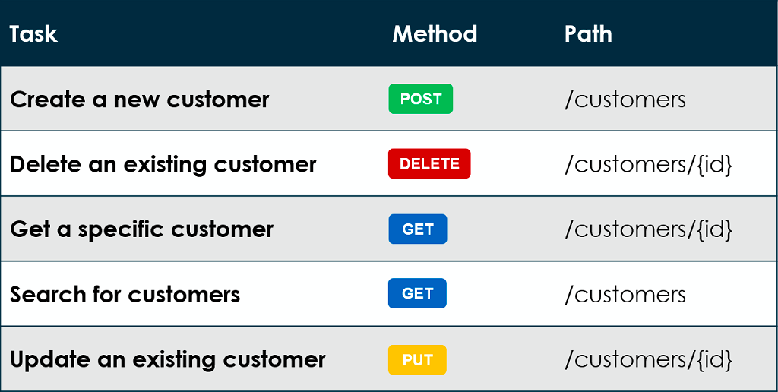
Пример RESTful API
Пример

Slide 5
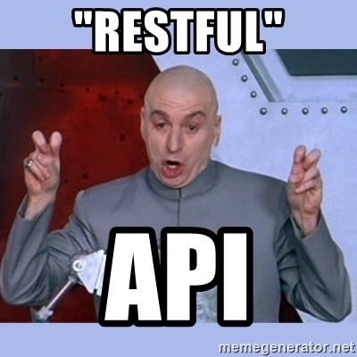
Установка сервера
Склонировать в отдельную папку (не внутри текущего проекта)
git clone https://github.com/dmitryweiner/mini-chat-server/
cd mini-chat-server
npm i
npm start
Для проверки зайти на http://localhost:3001
Сервер хранит все данные в файле в корне db.json, можно туда поглядывать
Документация

Slide 6
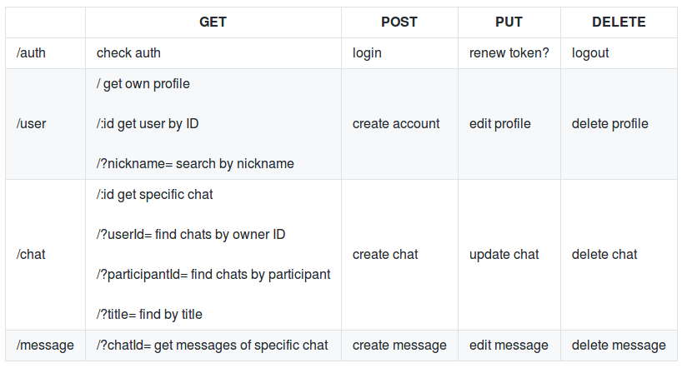
Схема API

Slide 7
Переходим на axios
Документация
Ставим библиотеку
npm i -D axios
Подключаем
// можно создать единый инстанс const instance = axios.create({ baseURL: 'https://some-domain.com/api/' }); instance.get(URL) // или не создавать: axios.get(URL);

Slide 8
axios: было / стало
Было let xhr = new XMLHttpRequest(); xhr.open('POST', URL); xhr.send( JSON.stringify({ nick: newMessage.nick, message: newMessage.message, }) ); xhr.onload = () => { if (xhr.status !== 200) { console.error('Ошибка!'); } else { this.drawMessages(xhr.response); } }; xhr.onerror = function () { console.log('Запрос не удался'); };
Стало import axios from 'axios'; const instance = axios.create({ baseURL: 'http://localhost:3000' }); instance .post('/', { nick: newMessage.nick, message: newMessage.message }) .then(response => this.drawMessages(response.data)) .catch(error => console.error(error));

Slide 9

axios возвращает Promise
Как работать с промисами
https://learn.javascript.ru/promise

Slide 10
Форма создания пользователя
import React from 'react'; import axios from 'axios'; const axiosInstance = axios.create({ baseURL: 'http://localhost:3001' }); export default class RegistrationView extends React.Component { constructor(props) { super(props); this.state = { nickname: '', password: '' }; } handleSubmit(e) { axiosInstance.post('/user', { nickname: this.state.nickname, password: this.state.password }); e.preventDefault(); }
render() { return ( <> <h1>Регистрация</h1> <form onSubmit={(e) => this.handleSubmit(e)}> <div> <label> Никнейм:&nbsp; <input type="text" value={this.state.nickname} onChange={e => this.setState({ nickname: e.target.value })} /> </label> </div> <div> <label> Пароль:&nbsp; <input type="password" value={this.state.password} onChange={e => this.setState({ password: e.target.value })} /> </label> </div> <button type="submit">Создать пользователя</button> </form> </> ); } }

Slide 11
Беды с CORS
Чтобы всё работало дальше, не забудьте изменить порт dev-сервера на 3000
configs/webpack.development.js
devServer: { historyApiFallback: true, contentBase: paths.build, open: true, hot: true, port: 3000 },
Вот тут

Slide 12
Улучшение формы
Надо отображать результат: успех / ошибка
Надо отображать сообщение об ошибке
Надо редиректить пользователя на страницу авторизации, если пользователь создался

Slide 13
Отображение результата
Добавляем нужные поля в стейт
this.state = { nickname: '', password: '', result: null, error: null };
Меняем поля при обработке запроса
this.setState({ result: null, error: null }); axiosInstance .post('/user', { nickname: this.state.nickname, password: this.state.password }) .then(() => this.setState({ result: 'Пользователь успешно зарегистрирован' })) .catch(error => this.setState({ error: 'Ошибка' + error.response.data.error }));
Выводим
{this.state.error} {this.state.result}

Slide 14
Редирект
Для этого нам в this.props передали специальный объект history
Нужно вызвать для редиректа
this.props.history.push('/login');
Можно сделать это после некоторой задержки, пусть пользователь прочитает сообщение об успехе
setTimeout(() => this.props.history.push('/login'), 2000);

Slide 15
Форма логина
import React from 'react'; import axios from 'axios'; const axiosInstance = axios.create({ baseURL: 'http://localhost:3001' }); export default class LoginView extends React.Component { constructor(props) { super(props); this.state = { nickname: '', password: '', result: null, error: null }; } handleSubmit(e) { this.setState({ result: null, error: null }); axiosInstance .post('/auth', { nickname: this.state.nickname, password: this.state.password }) .then(() => { this.setState({ result: 'Пользователь успешно залогинился' }); setTimeout(() => this.props.history.push('/profile'), 2000); }) .catch(error => this.setState({ error: 'Ошибка' + error.response.data.error })); e.preventDefault(); }
render() { return ( <> <h1>Логин</h1> {this.state.error} {this.state.result} <form onSubmit={e => this.handleSubmit(e)}> <div> <label> Никнейм:&nbsp; <input type="text" value={this.state.nickname} onChange={e => this.setState({ nickname: e.target.value })} /> </label> </div> <div> <label> Пароль:&nbsp; <input type="password" value={this.state.password} onChange={e => this.setState({ password: e.target.value })} /> </label> </div> <button type="submit">Войти</button> </form> </> ); } }

Slide 16
Редирект после логина на страницу профиля
import React from 'react'; import axios from 'axios'; const axiosInstance = axios.create({ baseURL: 'http://localhost:3001' }); export default class ProfileView extends React.Component { constructor(props) { super(props); this.state = { user: null }; } componentDidMount() { axiosInstance .get('/user') .then(response => response.data) .then(user => this.setState({ user })); }
render() { return ( <> <h1>Профиль пользователя</h1> {this.state.user && ( <> Никнейм: {this.state.user.nickname} Создан: {new Date(this.state.user.createdAt).toLocaleString()} </> )} </> ); } }

Slide 17
Не забываем добавить её в роуты
<Link to="/login">Логин</Link>&nbsp; <Link to="/registration">Регистрация</Link>&nbsp; <Link to="/profile">Профиль</Link>&nbsp; <Link to="/chat">Чат</Link> <Switch> <Route path="/login" component={LoginView} /> <Route path="/registration" component={RegistrationView} /> <Route path="/chat" component={ChatView} /> <Route path="/profile" component={ProfileView} /> <Redirect exact from="/" to="/login" /> </Switch>

Slide 18
Вынос сетевых методов
Видно, что каждая страница ходит на один и тот же УРЛ
Сетевые методы хорошо бы вынести в отдельный файл, чтобы переиспользовать
Создаём файл src/apiServices.js

Slide 19
apiService
import axios from 'axios'; const axiosInstance = axios.create({ baseURL: 'http://localhost:3001', withCredentials: true }); export default { auth: { login: ({ nickname, password }) => axiosInstance.post('/auth', { nickname, password }) }, user: { create: ({ nickname, password }) => axiosInstance.post('/user', { nickname, password }), profile: () => axiosInstance.get('/user') } };

Slide 20
Views существенно упрощаются
Регистрация
apiService.user .create({ nickname: this.state.nickname, password: this.state.password }) .then(() => {...})
Логин
apiService.auth .login({ nickname: this.state.nickname, password: this.state.password }) .then(() => {...})
Профиль
apiService.user .profile() .then(response => response.data) .then(user => this.setState({ user }));

Slide 21
Что дальше
Создать чат
Отправить сообщение в чат
Показать сообщения чата
Искать чаты
Вступить в чат

Slide 22


